Slide 1
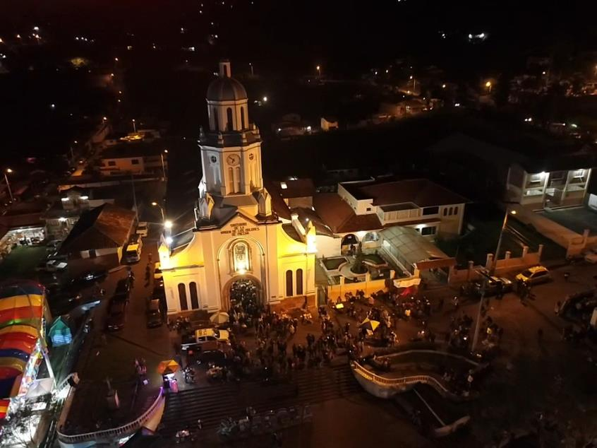


RENDICIÓN DE CUENTAS 2022

Slide 2

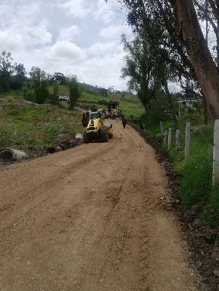
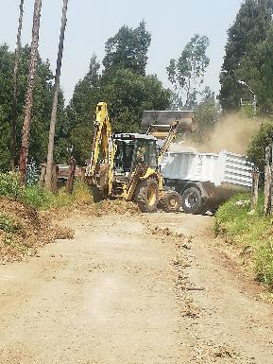
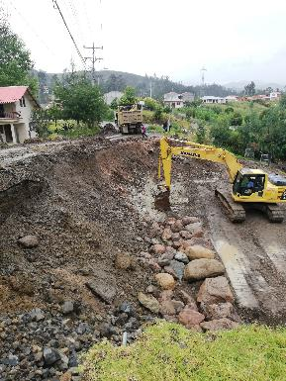
RENDICIÓN DE CUENTAS 2022
OBRAS REALIZADAS EN EL AÑO 2022
1. TRANSPORTE DE MATERIAL PETRO (LASTRE) PARA MANTENIMIENTO VIAL DE 20 KM, EN CONJUNTO CON LA MUNICIPALIDAD DE CUENCA, MONTO $ 6.024,00 USD

Slide 3
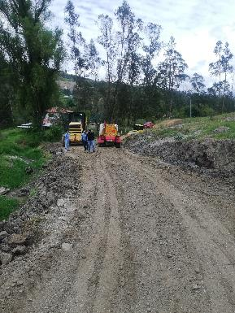
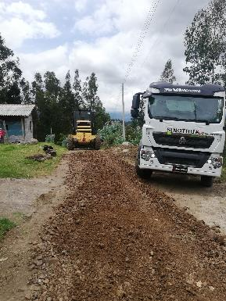
RENDICIÓN DE CUENTAS 2022
OBRAS REALIZADAS EN EL AÑO 2022
1. TRANSPORTE DE MATERIAL PETRO (LASTRE) PARA MANTENIMIENTO VIAL DE 20 KM, EN CONJUNTO CON LA MUNICIPALIDAD DE CUENCA
Contratación de transporte para el mantenimiento vial, Realizado conjuntamente con la Ilustre Municipalidad de Cuenca, mediante convenio de cooperación interinstitucional, en varias vías de la parroquia, en una longitud total de 20 km.

Slide 4
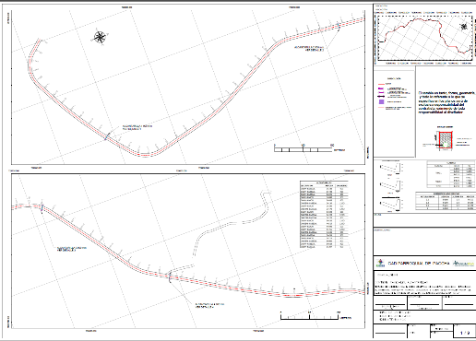
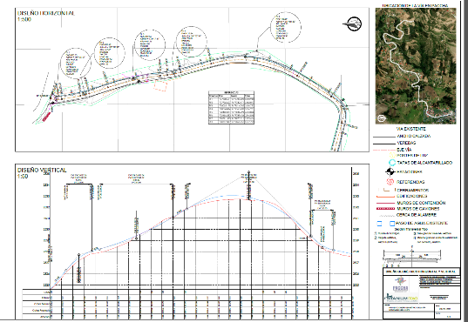
RENDICIÓN DE CUENTAS 2022
OBRAS REALIZADAS EN EL AÑO 2022
2. CONSULTORÍA DE ESTUDIO DE INGENIERÍAS Y DISEÑO GEOMÉTRICO DE LAS VÍAS NARANJOS – CABULLÍN; CENTRO PARROQUIAL GUAGUALZHUMI, Y VÍA A COCHAS MONTO: 29,500,OO USD

Slide 5
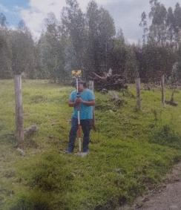
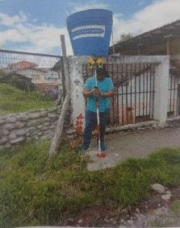
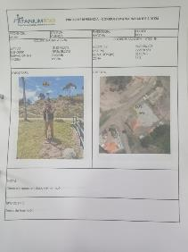
RENDICIÓN DE CUENTAS 2022
OBRAS REALIZADAS EN EL AÑO 2022
2. CONSULTORÍA DE ESTUDIO DE INGENIERÍAS Y DISEÑO GEOMÉTRICO DE LAS VÍAS NARANJOS – CABULLÍN; CENTRO PARROQUIAL GUAGUALZHUMI, Y VÍA A COCHAS MONTO: 29,500,OO USD
Estudios de consultoría que contienen:
Levantamiento topográfico
Estudio de Tráfico
Diseño de Pavimentos
Diseño Geométrico
Diseño Hidráulico
Estructuras de contención
Certificación ambiental
De las vías mencionadas

Slide 6
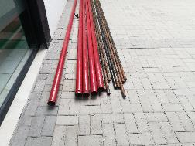
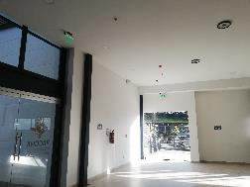
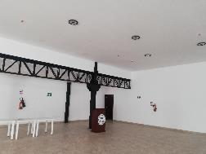
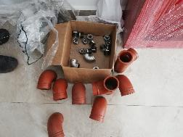
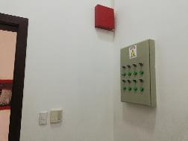
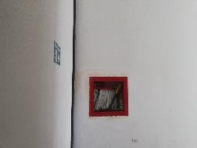
RENDICIÓN DE CUENTAS 2022
OBRAS REALIZADAS EN EL AÑO 2022
3. AMPLIACIÓN Y MANTENIMINTO DEL SISTEMA CONTRA INCENDIOS DEL SALON DE EVENTOS DEL COMPLEJO ADMINISTRATIVO DEL GAD PARROQUIAL DE PACCHA. MONTO $ 6.776,60 USD

Slide 7
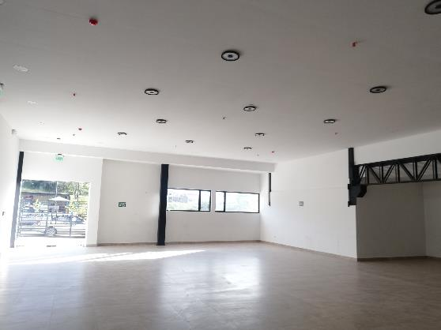
RENDICIÓN DE CUENTAS 2022
OBRAS REALIZADAS EN EL AÑO 2022, PERÍODO
3. AMPLIACIÓN Y MANTENIMINTO DEL SISTEMA CONTRA INCENDIOS DEL SALON DE EVENTOS DEL COMPLEJO ADMINISTRATIVO DEL GAD PARROQUIAL DE PACCHA.
Instalación de:
Red de Tubería.
Detectores de humo
Sprinkers
Cabinas contra incendios
Bombas para el sistema
Sistema de control de bombas

Slide 8
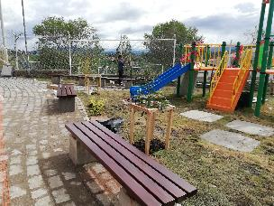
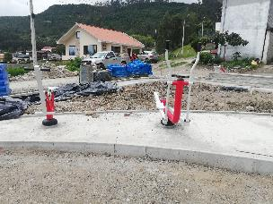
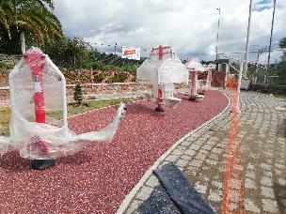
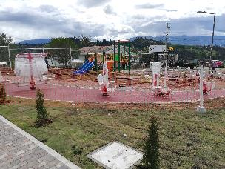
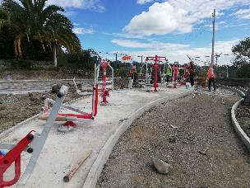
RENDICIÓN DE CUENTAS 2022
OBRAS REALIZADAS EN EL AÑO 2022
4. PARQUE RECREACIONAL DE LA PARROQUIA PACCHA, MONTO $ 37.010,78 USD
Lugar de esparcimiento y distracción para la ciudadanía, con juegos bio saludables y juegos infantiles junto al subcentro de Salud.

Slide 9
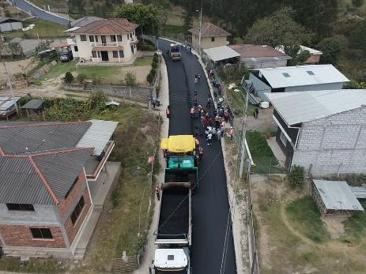
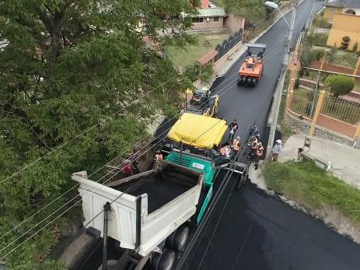
RENDICIÓN DE CUENTAS 2022
OBRAS REALIZADAS EN EL AÑO 2022
5. CONSTRUCCIÓN DE LA VÍA NARANJOS – CABULLÍN, APORTE CON MATERIAL PARA ESTRUCTURA VIAL, MONTO: CEMENTO: 51,084,36, BASE GRANULAR: $ 71.806,00 USD, TUBERIA DE ALCATARLLAS: $ 5.815,00 USD; MONTO TOTAL: $ 128.705,36 USD
Obra realizada en Convenio de Cooperación con La Municipalidad de Cuenca, en base a los estudios de consultoría.

Slide 10
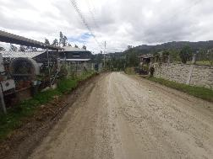
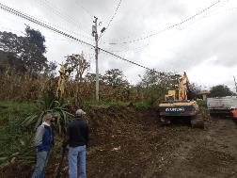
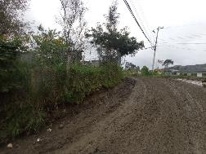
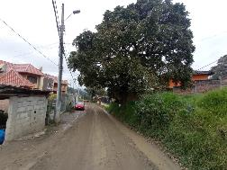
RENDICIÓN DE CUENTAS 2022
OBRAS REALIZADAS EN EL AÑO 2022
5. CONSTRUCCIÓN DE LA VÍA NARANJOS – CABULLÍN, APORTE CON MATERIAL PARA ESTRUCTURA VIAL, MONTO: CEMENTO: 51,084,36, BASE GRANULAR: $ 71.806,00 USD, TUBERIA DE ALCATARLLAS: $ 5.815,00 USD; MONTO TOTAL: $ 128.705,36 USD
Ensanchamiento vial

Slide 11
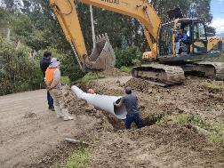
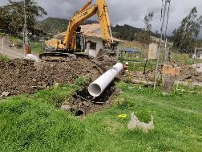
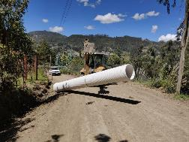
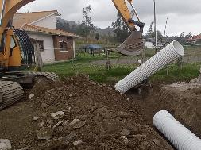
RENDICIÓN DE CUENTAS 2022
OBRAS REALIZADAS EN EL AÑO 2022
5. CONSTRUCCIÓN DE LA VÍA NARANJOS – CABULLÍN, APORTE CON MATERIAL PARA ESTRUCTURA VIAL, MONTO: CEMENTO: 51,084,36, BASE GRANULAR: $ 71.806,00 USD, TUBERIA DE ALCATARLLAS: $ 5.815,00 USD; MONTO TOTAL: $ 128.705,36 USD
CONSTRUCCIÓN DE PASOS DE AGUA

Slide 12
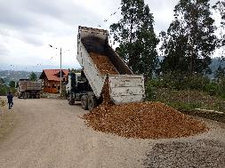
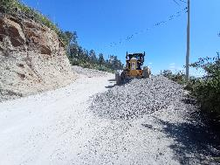
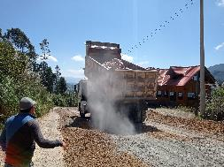
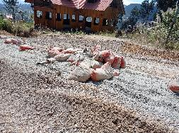
RENDICIÓN DE CUENTAS 2022
OBRAS REALIZADAS EN EL AÑO 2022
5. CONSTRUCCIÓN DE LA VÍA NARANJOS – CABULLÍN, APORTE CON MATERIAL PARA ESTRUCTURA VIAL, MONTO: CEMENTO: 51,084,36, BASE GRANULAR: $ 71.806,00 USD, TUBERIA DE ALCATARLLAS: $ 5.815,00 USD; MONTO TOTAL: $ 128.705,36 USD
Estructura vial con base cemento

Slide 13
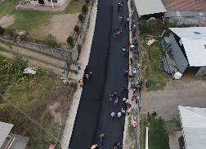
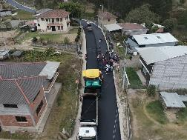
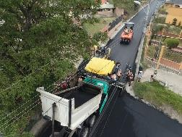
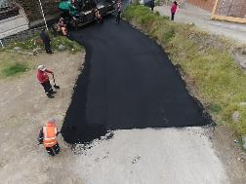
RENDICIÓN DE CUENTAS 2022
OBRAS REALIZADAS EN EL AÑO 2022
5. CONSTRUCCIÓN DE LA VÍA NARANJOS – CABULLÍN, APORTE CON MATERIAL PARA ESTRUCTURA VIAL, MONTO: CEMENTO: 51,084,36, BASE GRANULAR: $ 71.806,00 USD, TUBERIA DE ALCATARLLAS: $ 5.815,00 USD; MONTO TOTAL: $ 128.705,36 USD
Colocación de carpeta asfáltica

Slide 14
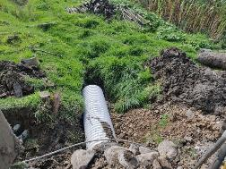
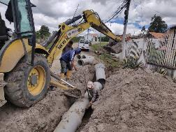
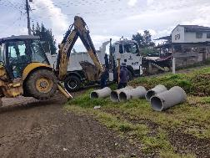
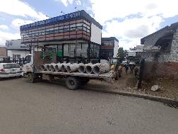
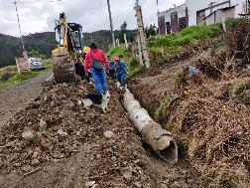
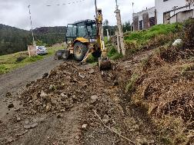
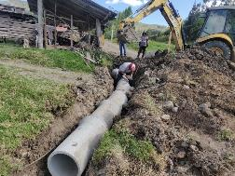
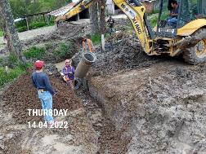
RENDICIÓN DE CUENTAS 2022
OBRAS REALIZADAS EN EL AÑO 2022
6. COLOCACIÓN DE PASOS DE AGUA Y CANALIZACIONES EN DISTINTOS PUNTOS DE LA PARROQUIA, MONTO: $ 2.965,50 USD

Slide 15
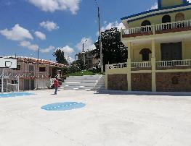





RENDICIÓN DE CUENTAS 2022
OBRAS REALIZADAS EN EL AÑO 2022
7. RECONSTRUCCIÓN Y MANTENIMIENTO DE LA CANCHA DEL COMUNIDAD SAN VICENTE, MONTO: $ 18,749,98 USD

Slide 16

RENDICIÓN DE CUENTAS 2022
OBRAS REALIZADAS EN EL AÑO 2022

Slide 17

GRACIAS.
PACCHA NO SE DETIENE
RENDICIÓN DE CUENTAS 2022
OBRAS REALIZADAS EN EL AÑO 2022, PERÍODO ENERO – DICIEMBRE

